Slide 1

Introducción a la Física (2014)
Unidad: 02
Clase: 10
Fecha: 20140722M
Contenido: Casi-Kepler
Web: http://halley.uis.edu.co/fisica_para_todos/
Archivo: 20140717J-HA-casi-kepler.pdf

Slide 2
En el episodio anterior...

Slide 3
En el episodio anterior...

Slide 4
Fuerza de gravedad
Empecemos
Y entonces:
Y si hacemos Δr→0, y recordamos F_{U} = - ΔU/Δr

Slide 5
Trabajo
Reordenando...
Esto se parece mucho a un producto escalar, ¿no?
En este caso, θ = π, entonces cos θ = -1:
En general se define al trabajo cómo:

Slide 6
En general....
La variación neta de la energía total de un sistema es igual al trabajo realizado por un agente externo para lograr dicho cambio

Slide 7
Tómese un momento y defina la cantidad de moviento
Pero v es un vector: tiene dirección y sentido
Definimos entonces a la magnitud vectorial:
Cantidad de movimiento

Slide 8
El impulso es una magnitud conservada
Unidades
Es aditivo:
Se conserva

Slide 9
Cantidad de movimiento angular
Si el objeto está girando con velocidad v y radio r:
El impulso angular
también se conserva
Cant. de movimiento
angular
L
r
p=mv

Slide 10
Tres eyes de conservción
Eneri
Cntidd de movimiento ine
Cntidd de movimiento nur

Slide 11
Algoritmo “Newton-Hooke”
Estrella
Posición
Velocidad
aceleración

Slide 12
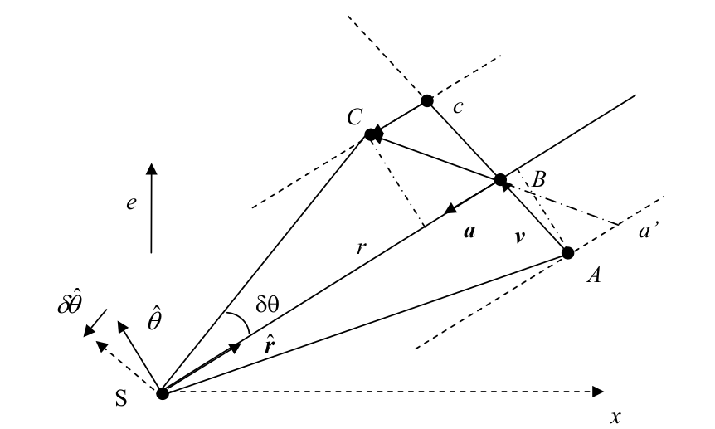
Hagamos unas cuentas

